Slide 1
ENERGY SAVING TECHNOLOGIES
IN FINE ORGANIC SYNTHESIS OF BIOLOGICALLY ACTIVE SUBSTANCES
Institute of Chemical Scienses
Almaty , Kazakhstan
Yu Valentina K.
yu_vk@rmail.ru
Scientific and Technological Seminar "GREEN ENERGY AND ENERGY SAVING TECHNOLOGIES IN KAZAKHSTAN", Almaty, October 23, 2015

Slide 2

Синтез феноксиалкиловых эфиров пиперидин кетоксимов. Поиск оптимальной схемы
КОН, ДМФА
комнатная температура
6-28 ч
Ацетон, поташ
кипячение
6 ч
КОН, ДМФА,ТБАБ
комнатная температура
6-28 ч
КОН, поташ,ТБАБ
1 мин
МВ-излучение
Scientific and Technological Seminar "GREEN ENERGY AND ENERGY SAVING TECHNOLOGIES IN KAZAKHSTAN", Almaty, October 23, 2015

Slide 3
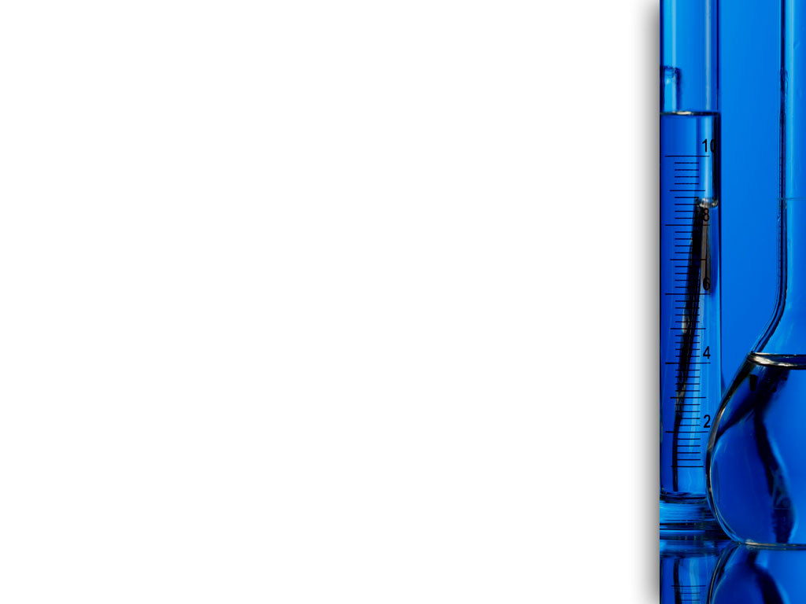
Синтез феноксиалкиловых эфиров пиперидин кетоксимов в классических условиях реакции Вильямсона
КОН, ДМФА
6-28 ч
комнатная температура
до 62%
Scientific and Technological Seminar "GREEN ENERGY AND ENERGY SAVING TECHNOLOGIES IN KAZAKHSTAN", Almaty, October 23, 2015

Slide 4
Классические условия: подбор растворителей и катализаторов
Ацетон, поташ, 6 ч
кипячение
до 20%
КОН, ДМФА,ТБАБ 6-28 ч
комнатная температура
до 70%
Межфазный катализатор - ТЕТРАБУТИЛАММОНИЙБРОМИД
Scientific and Technological Seminar "GREEN ENERGY AND ENERGY SAVING TECHNOLOGIES IN KAZAKHSTAN", Almaty, October 23, 2015

Slide 5
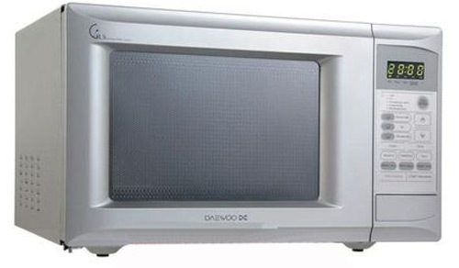
Синтез феноксиалкиловых эфиров пиперидин кетоксимов в модифицированных условиях реакции Вильямсона
до 85%
КОН, поташ,ТБАБ 1 мин
МВ-излучение
Scientific and Technological Seminar "GREEN ENERGY AND ENERGY SAVING TECHNOLOGIES IN KAZAKHSTAN", Almaty, October 23, 2015

Slide 6
Итоговый результат поиска оптимальной схемы синтеза феноксиалкиловых эфиров пиперидина кетоксимов
КОН, ДМФА
6-28 ч
комнатная температура
до 62%
Ацетон, поташ, 6 ч
кипячение
до 20%
КОН, ДМФА,ТБАБ 6-28 ч
комнатная температура
до 70%
КОН, поташ,ТБАБ 1 мин
до 85%
МВ-излучение

Slide 7
Оптимальная схема получения пропаргиловых эфиров пиперидин кетоксимов в условиях реакции Вильямсона
КОН, ДМФА,ТБАБ 2-4 ч
комнатная температура
до 60%
Scientific and Technological Seminar "GREEN ENERGY AND ENERGY SAVING TECHNOLOGIES IN KAZAKHSTAN", Almaty, October 23, 2015

Slide 8
Синтез оксазинов в классических условиях и с применением микроволнового излучения
Классические
условия
Температура
90-95⁰С
Несколько дней
Модифици-рованные
условия
Несколько минут
МВ-излучение
до 50%
Scientific and Technological Seminar "GREEN ENERGY AND ENERGY SAVING TECHNOLOGIES IN KAZAKHSTAN", Almaty, October 23, 2015

Slide 9
Цианэтилирование ВЭМЭА
Классические
условия
Температура
20-25 ⁰С
6 Ч
Модифици-рованные
условия
1 Ч
US-излучение
до 98%

Slide 10
Цианэтилирование 1-(2-этоксиэтил)-4-этинил-4-оксипиперидина
Классические
условия
Температура
20-25⁰С
7 дней
Модифици-рованные
условия
3 Ч
US-излучение
до 70%

Slide 11
МХФ-15 КАК НАИБОЛЕЕ АКТИВНЫЙ ИММУНОМОДУЛЯТОР
Продолжительность поиска безопасной платформы в водном лабиринте Морриса (сек)
Серии | До лечения | После лечения
Молодые крысы | 96±10 | 56±8
Старые крысы | 153±26* | 71±10
Леченные МХФ-15 | 122±17 | 43±4,0**
Scientific and Technological Seminar "GREEN ENERGY AND ENERGY SAVING TECHNOLOGIES IN KAZAKHSTAN", Almaty, October 23, 2015

Slide 12
Таблица 2
Влияние МХФ-15 на процессы обучения и памяти реакций активного избегания старых крыс
Примечание: *-U<0,05 по сравнению с молодыми,
**-по сравнению с нелеченными старыми крысами
Серии | Число реакций избеганий |  | Латентный период реакций избеганий
 | обучение | проверка | обучение | проверка
Молодые крысы | 7,9±0,5 | 28,1±1,4 | 2,4±0,1 | 2,4±0,2
Старые крысы | 4,0±0,6* | 18,4±2,3* | 3,4±0,1* | 3,0±0,1*
Леченные МХФ-15 | 8,0±0,3** | 21,4±1,5* | 3,3±0,1* | 2,8±0,05
Scientific and Technological Seminar "GREEN ENERGY AND ENERGY SAVING TECHNOLOGIES IN KAZAKHSTAN", Almaty, October 23, 2015

Slide 13
В результате проведенного исследования сделаны следующие выводы:
Установлено, что использование микроволновой активации, а также межфазного катализатора приводит значительному сокращению реакционного времени от нескольких суток до нескольких мин. Понижение выхода пропаргиловых эфиров кетоксимов под воздействием MW излучения связано с изомеризационными и полимеризационными изменениями пропаргилбромида;
Образование оксазинов, требующее больших временных затрат, можно осуществить с помощью микроволновой активации, что сокращает время реакции, но, однако, не повышает выхода реакции вследствие ускорения конкурирующей реакции полимеризации α-метилстирола.
Scientific and Technological Seminar "GREEN ENERGY AND ENERGY SAVING TECHNOLOGIES IN KAZAKHSTAN", Almaty, October 23, 2015

Slide 14
Many thanks
Scientific and Technological Seminar "GREEN ENERGY AND ENERGY SAVING TECHNOLOGIES IN KAZAKHSTAN", Almaty, October 23, 2015

